Slide 1
QuantImmuBench 深度分析 · §3.3 融合 / §4.3 选择偏差
原则化交叉验证的融合选择
选哪些工具 × 选几个 × 用哪种融合
DS2 Braun 2025 · 130 肽 / 9 患者 · 逐患者秩相关（退化守卫）
外层留一患者 nested-LOPO · 内层前向贪心选融合成员 · pooling=max · 全覆盖 24 工具池
核心问题：融合到底该选哪些工具、选几个、用哪种融合——用大量交叉验证说话
2026-07-05

Slide 2
核心结论
一页看懂：融合该怎么选
① CV-最优是小 k，单工具已足
② 换哪种选法都不超单工具
严格交叉验证下，最强单工具 MHCnuggets 逐患者 ρ̄=0.4466（k=1，此时无选择膨胀）就是曲线的实际拐点；加更多工具，交叉验证成绩不升反抖。
大融合没有交叉验证依据。
前向贪心/后向消除/穷举/单工具排序/去相关五种选择程序，交叉验证成绩全在 0.33~0.40，都低于单工具，且统计上分不出高下（p 全 >0.05）。
38 个候选集统计不可分——连单工具本身都在其中。
③ SURV6 无 CV 依据，但与 CV 互证
④ 每个方法学决策都配受控实验
头条的 SURV6 六工具是「存活工具≈朱的六维」的传承先验，成员从未进过交叉验证。
它的 CV 成绩 0.3657 精确复现 R3、几乎不虚高；与本次数据驱动的 CV 结论方向一致=互证，不是否定。
守卫指标 / cover 池 / nested-CV / geomean 算子……13 条对照，每条「只变一处」实证换别的更差或会泄漏。
n=9 下不宣称唯一最优——报 CV-最优 + 不可分带 + 入选频率。
来源 PEPTIDE_LENGTH_CONFOUNDER.md §5 · analysis/fusion_cv/*.csv
2

Slide 3
方法 · 无泄漏的选择程序
怎么选才诚实：留一患者 + 内层选 + 退化守卫
统一口径（零泄漏装配）
作弊上限 vs 交叉验证
外层：留一患者（9 折）——留出的患者只用来「考试」，绝不参与挑工具。
内层：在其余 8 位患者上选融合成员（前向贪心，pooling 固定取最大值）。
候选池：每患者 ≥8 肽的全覆盖 24 工具；评估一律走退化守卫（有效样本 <4 剔患者、丢假满分相关）。
留出患者的分数用「组内独立」融合装配，装满 130 行再算逐患者 ρ̄——within-patient 独立、零泄漏。
作弊上限（oracle）：用全部数据又挑工具又打分——最乐观。
交叉验证（CV）：只拿留出患者考试——真实水平。
两者之差 = 挑工具带来的虚高（选择膨胀）。
本次实测：k≥2 时膨胀稳定在 0.09~0.15——「按数据重选成员」会系统性抬高约一到一成半。
两个正交 null（验「选到的是信号、不是选择伪迹」）
患者内置换 null：把 ELISpot 在每位患者体内打乱后重跑整条选择——真 CV=0.3525 显著高于置换（p=0.01）→ 选择抓到的是真信号，不是过拟合噪声。
随机子集 null：从池里随便抽 k 个的偶然天花板——观测值落在其极端尾部（选择确实有效），但这只证「选得对」，不改变「整合相对单工具无净优势」。
来源 select_engine.py · fusion_nested_cv.py（守卫引擎，import 复用）· select_null.csv
3

Slide 4
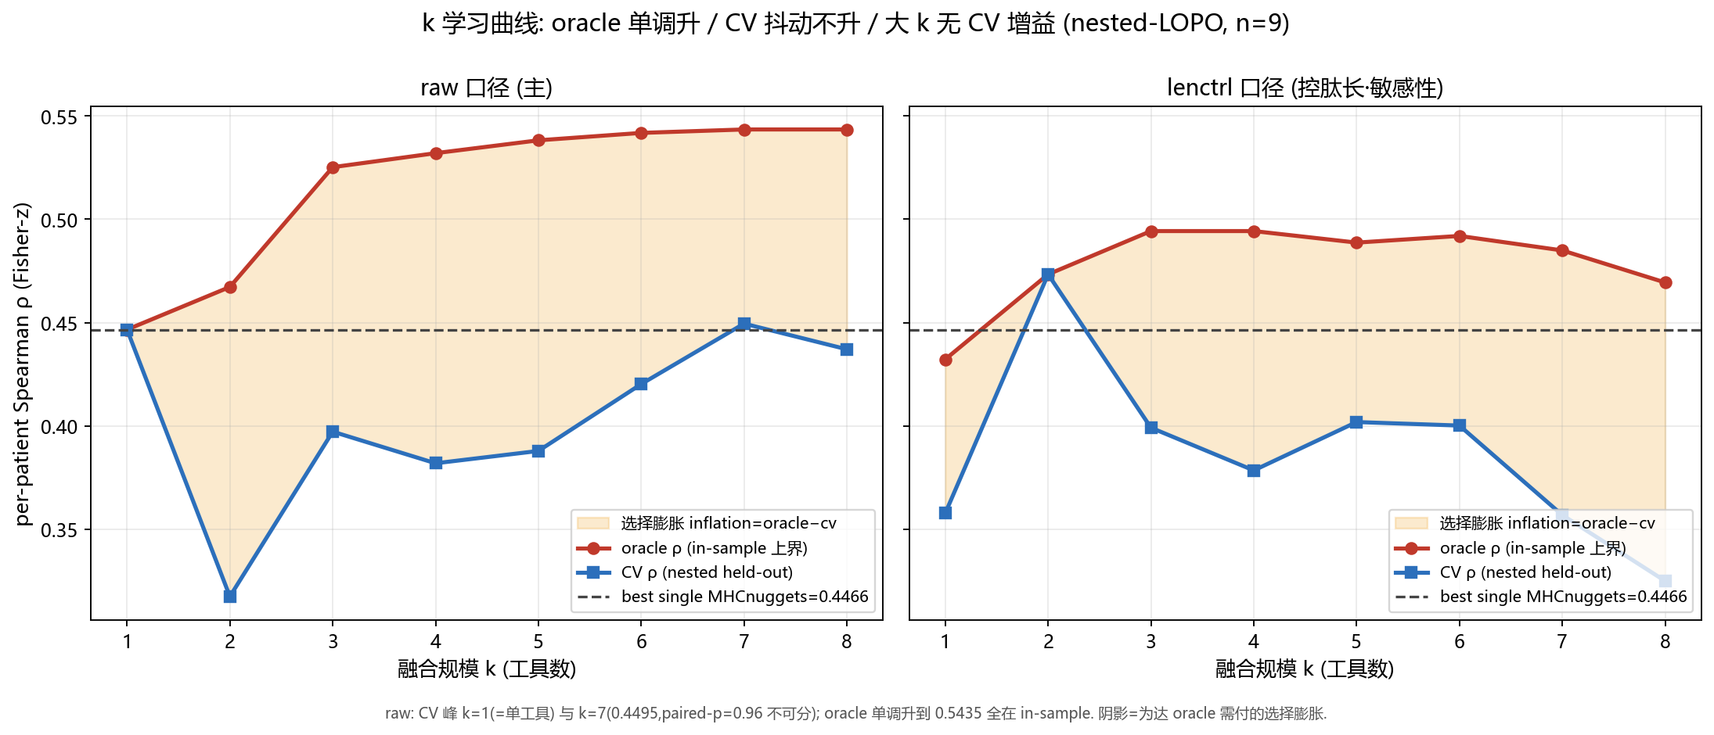
选几个 · K 学习曲线
融合几个工具最好？——单调升的是作弊上限，不是真实水平
读图
上线（作弊上限）随工具数单调升到 0.5435；
下线（交叉验证）从 k=1 的 0.4466 抖到 k=7 名义 0.4495——只高 0.003，且与单工具分不出（p≈0.96）；
两线之间的缝 = 选择膨胀 0.09~0.15；
结论：真实水平不随融合规模上升，小 k / 单工具足矣。
来源 k_curve.csv（raw 口径 · greedy_to_k）· oracle 处处 ≥ CV 已核 0 违例
4

Slide 5
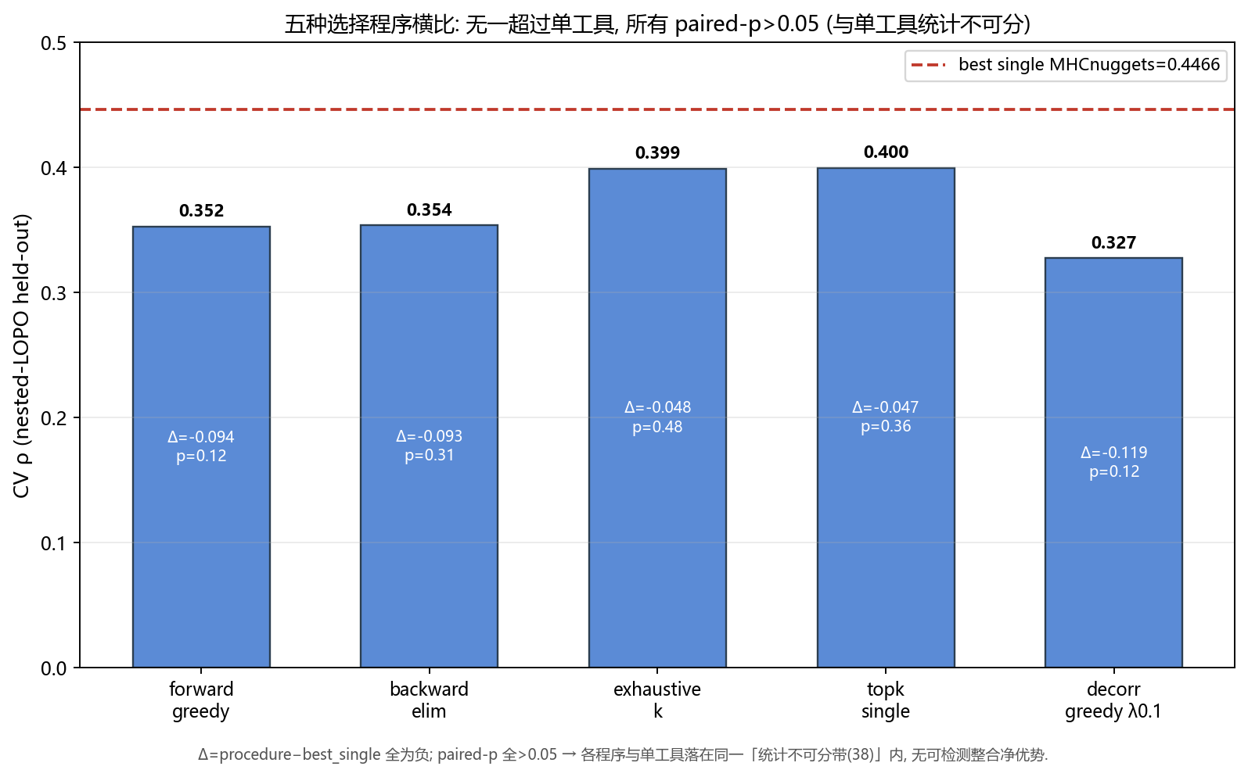
怎么选 · 五程序横比
换哪种选择程序，都赢不了最强单工具
读图
前向贪心 0.352 / 后向消除 0.354 / 穷举 0.399 / 单工具排序 0.400 / 去相关贪心 0.327；
全部低于单工具 MHCnuggets 0.4466（虚线），差值全为负；
与单工具的配对检验 p 全 >0.05（0.12 / 0.31 / 0.48 / 0.36 / 0.12）——统计上分不出高下；
措辞纪律：报为「点估已不胜、n=9 功效不足未能检出差异」，不写赢家。
来源 select_engine.csv（算子固定 geomean，隔离「程序」变量）
5

Slide 6
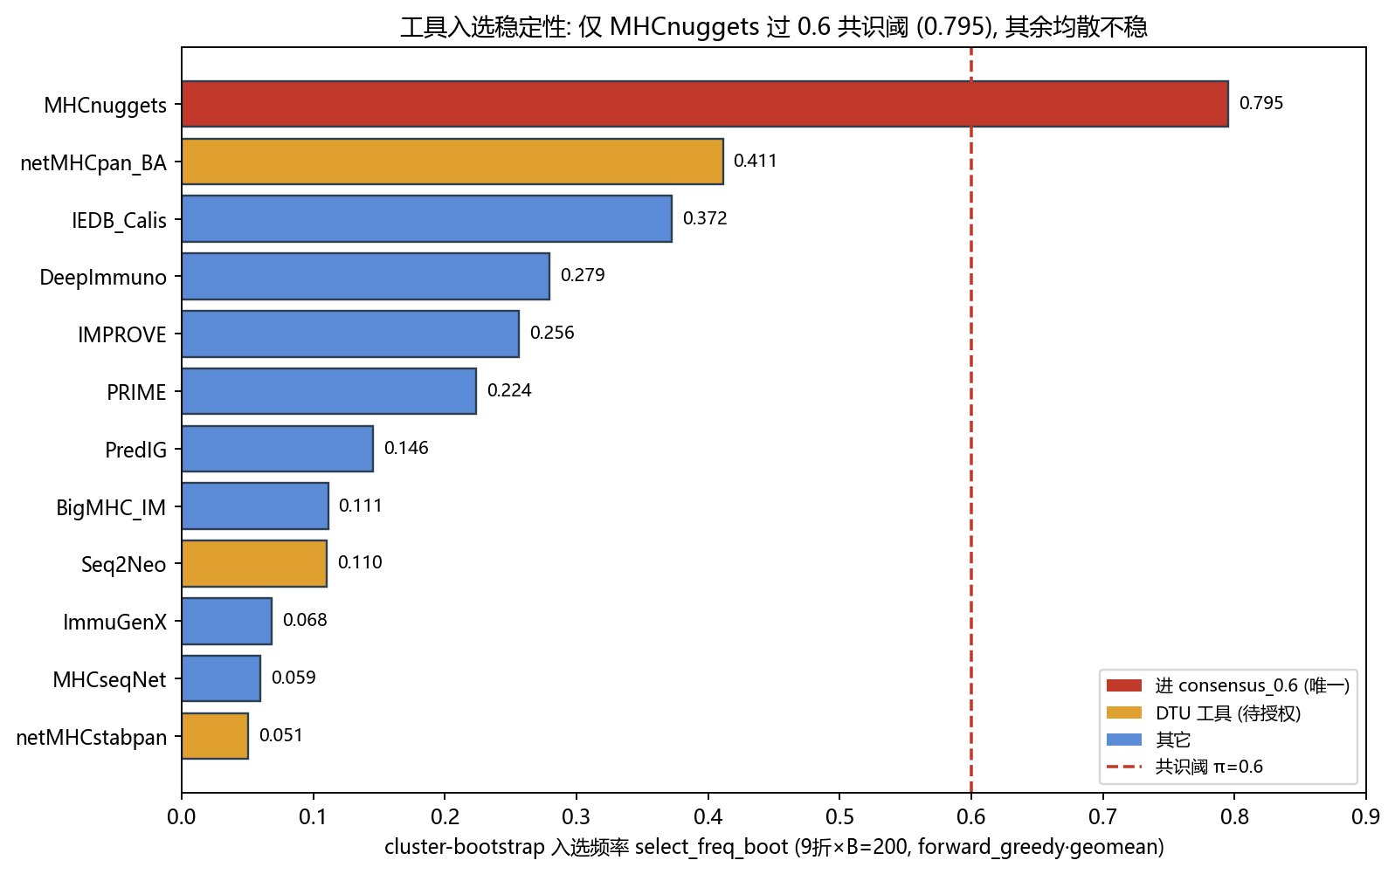
选哪些 · 稳定性选择
反复重采样后，只有一个工具稳定入选
读图
外层 9 折 × 患者 bootstrap（B=200）重采样，记每个工具的入选频率；
只有 MHCnuggets 过 0.6 共识阈（0.795，9 折里 9 次全选）；
次高 netMHCpan_BA 仅 0.411（且是 DTU 工具、待授权）、IEDB_Calis 0.372——都不过阈；
即「哪些工具可信」的正解：稳的就 MHCnuggets 一个，其余是噪声级。
来源 select_stability.csv · geomean 算子占 77.8% 折
6

Slide 7
SURV6 定位
与 CV 互证、不是否定——把差异摆成「CV 残差」
两个量必须分清
为什么是互证不是否定
① 固定 SURV6 头条本身几乎没虚高：CV 成绩 0.3657 ≈ honest CV 0.352，且 0.3657 精确复现 R3 六维 geomean（raw）。
② 0.17 是「按数据重选融合成员」这个过程的过拟合上界（oracle 0.525 − CV 0.352），不是现有头条被夸大 0.17。
SURV6 可追溯为 selection-informed 先验（存活工具≈朱的六维）；本次 CV 是正交的、纯数据驱动。
两条路方向一致（都指向小 k / 少数工具、大融合无净优势）→ 互相印证。
差异量化成「SURV6 的 CV 残差」，不读作「SURV6 错」。
数值锚点（全部已核）
SURV6 fixed geomean CV：0.3657（raw）/ 0.2945（控肽长）——精确复现 R3 六维 geomean 两口径。
排序：SURV6 0.3657 < 单工具 MHCnuggets 0.4466 < 作弊上限 0.525；SURV6 的六工具成员从未进过任何交叉验证。
来源 fusion_nested_cv.csv:fixed_surv6 · official/R3_fusion_12methods_official.csv（geomean ndim=6）
7

Slide 8
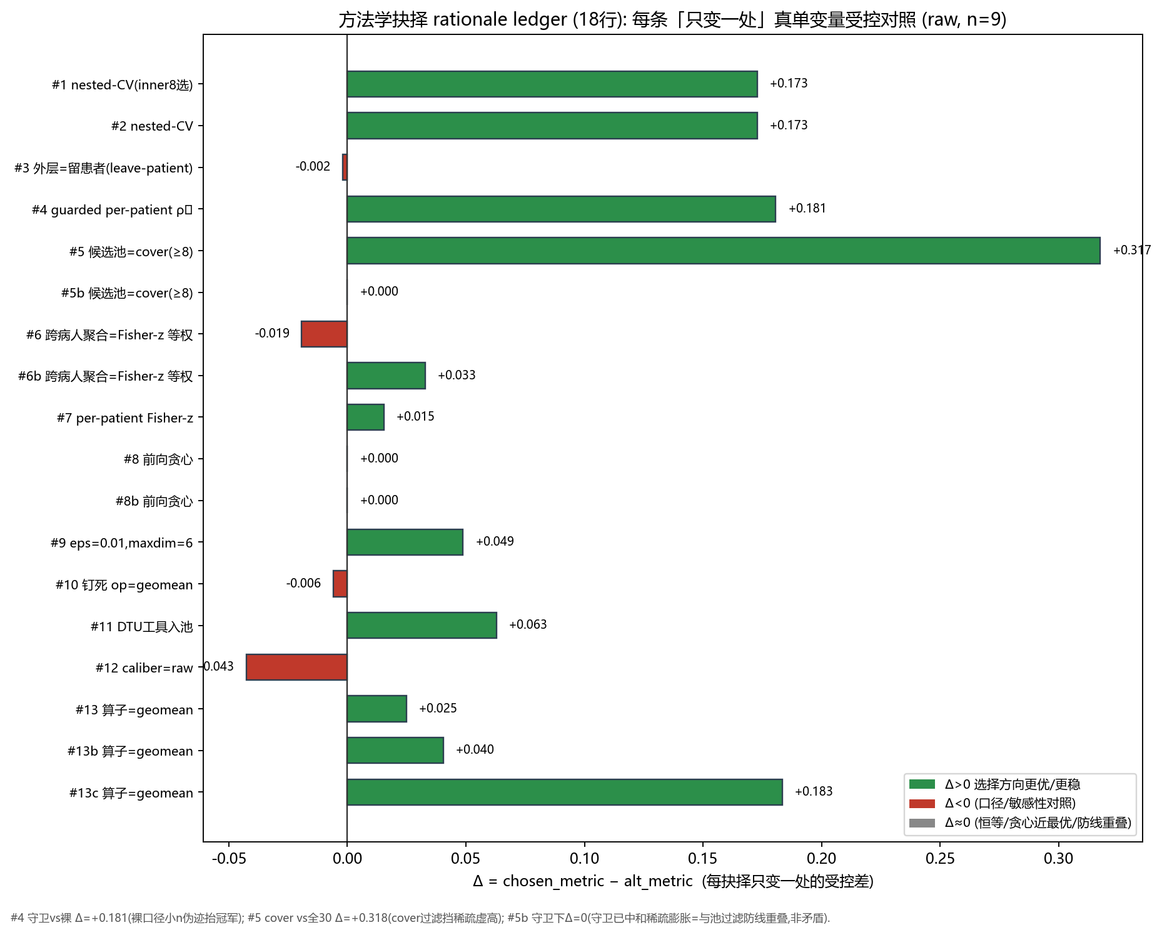
为什么这样做
13 条方法学决策 · 每条配一个受控对照实验
# | 方法学决策 | 换别的会怎样（Δ）
1 | nested-CV 选成员 | in-sample 上界虚高 +0.17
4 | 退化守卫指标 | 裸口径被小n伪迹抬冠军 +0.18
5 | cover 池（≥8 肽） | 全30 稀疏工具打乱仍虚高 +0.32
5b | 守卫 × 池 双防线 | 守卫下两者相等=防线重叠
11 | DTU 入池 | 剔 DTU 不翻符号=结论稳
12 | raw 主口径 | 控肽长成员漂移=敏感性
13 | geomean 算子 | 胜 mean_rank/median/max
读法：#1/#2 撑「诚实 CV 口径」；#4/#5/#5b 撑「守卫 + 池过滤双防线」；#10/#13 撑「钉 geomean」；#11 撑「结论 consent-robust」；#12 是控肽长敏感性 caveat。
来源 rationale_ledger.csv（18 行含子行）· 每条只变一处、其余固定
8

Slide 9
结论 · 拍板点 · 局限
证据齐了，headline 归袁老师 + 朱同学拍板
可严格达成的结论
🛑 拍板点（本窗不擅改）
一套无泄漏的 CV 选择程序 + 它选出的（成员 × 数量 × 算子）；
CV-最优 = 小 k、稳定入选仅 MHCnuggets、算子 geomean；
五程序 / k=1..8 / 稳定性 / 38 不可分带四路证据一致：honest CV 下无可检测的整合净优势；
13 条方法学决策全配受控对照实证。
CV 结论与现有 headline 冲突：SURV6 六工具无 CV 依据、CV-最优实为小 k / 单工具 MHCnuggets。
建议：headline 把 SURV6 标注为「selection-informed 先验、CV 正交互证」或明示其无 CV 验证依据。
归袁老师 + 朱同学定；SURV6 摆成互证、非否定朱的工作。
诚实局限（不掩盖）
单队列 DS2 / n=9：统计功效有限，只能报「CV-最优 + 统计不可分带 + 入选频率」，不宣称唯一最优；null 只写「未检出净优势」不写「证伪」。
跨队列复现（DS1 / 鼠 B16F10·CT26）未做 = G2/G3 全套仍缺；控肽长口径下 CV-最优成员有漂移（#12）；不可分带内多含 DTU 工具（netMHCpan_BA），相关数字对外前需 consent 到位。
来源 决策档：给袁老师_肽长矫正决策档.md 拍板点3 · 详版 PEPTIDE_LENGTH_CONFOUNDER.md §5 · 04_LOG Entry 55
9

